Slide 1
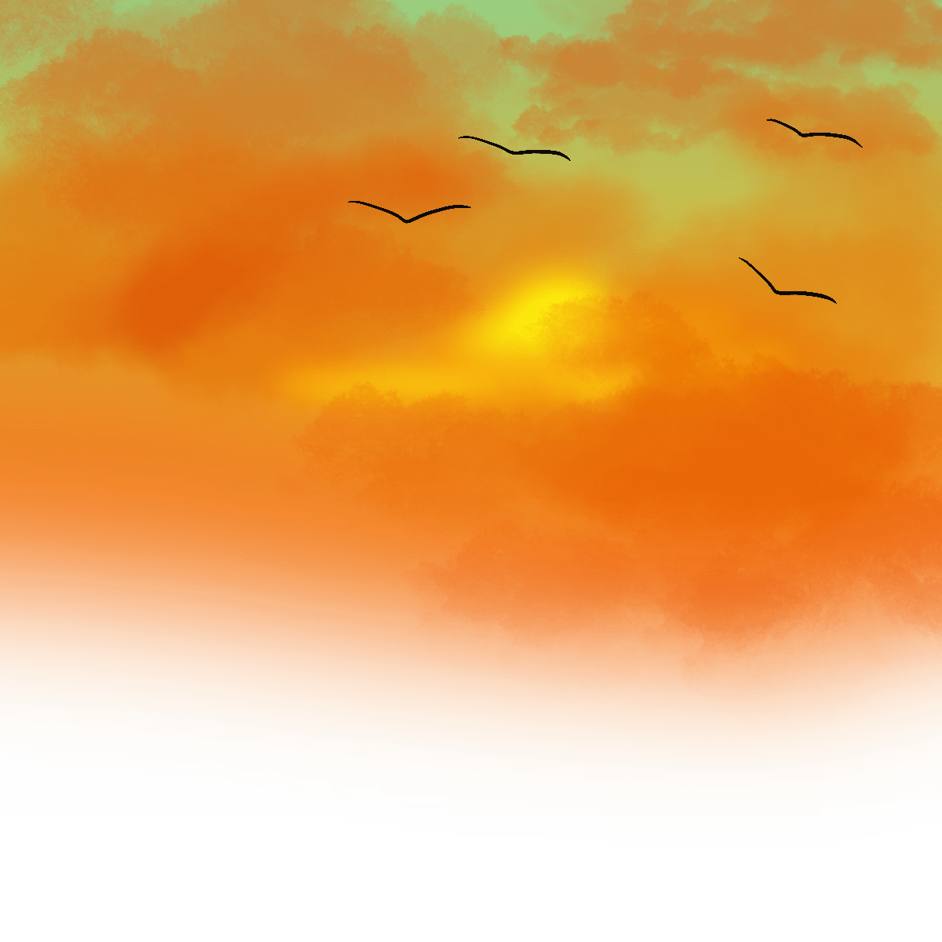
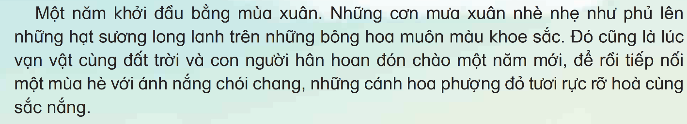

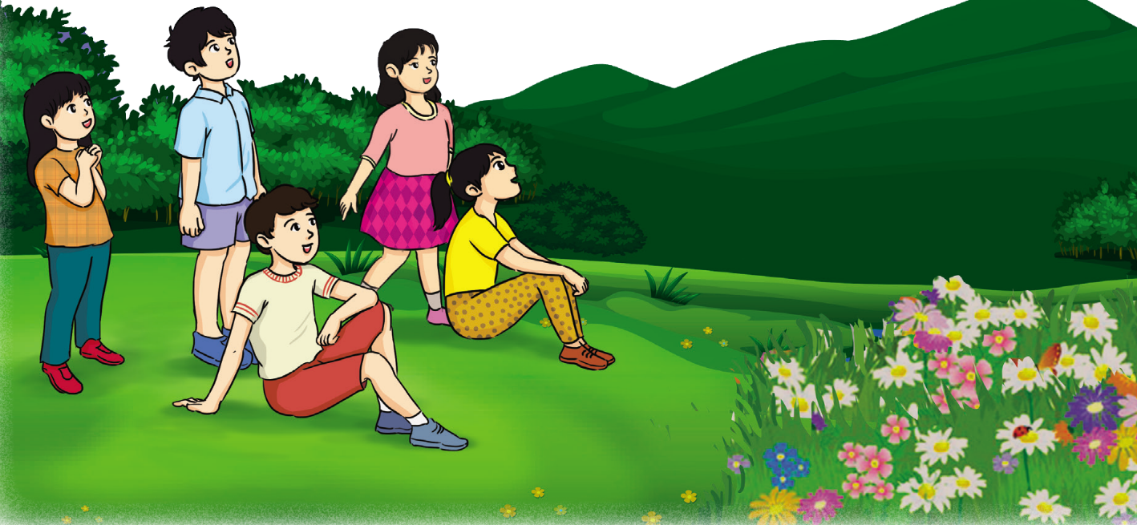

Mở đầu
HS đọc diễn cảm đoạn mở đầu

Slide 2




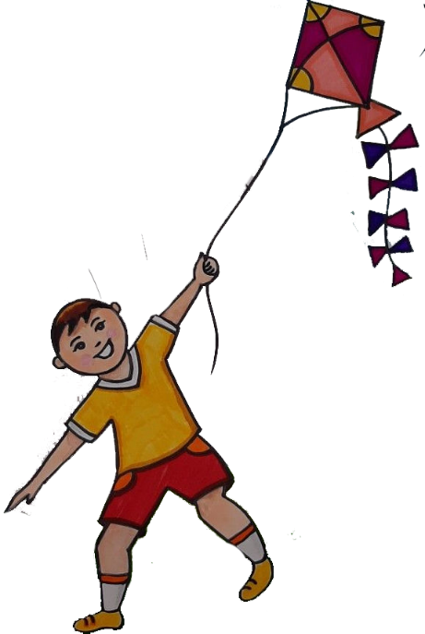
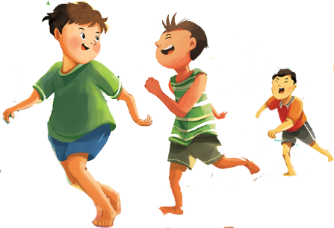
TIẾT 31
HỌC HÁT BÀI: EM YÊU MÀU HÈ QUÊ EM
Nhạc và lời: Trần Minh Đặng

Slide 3
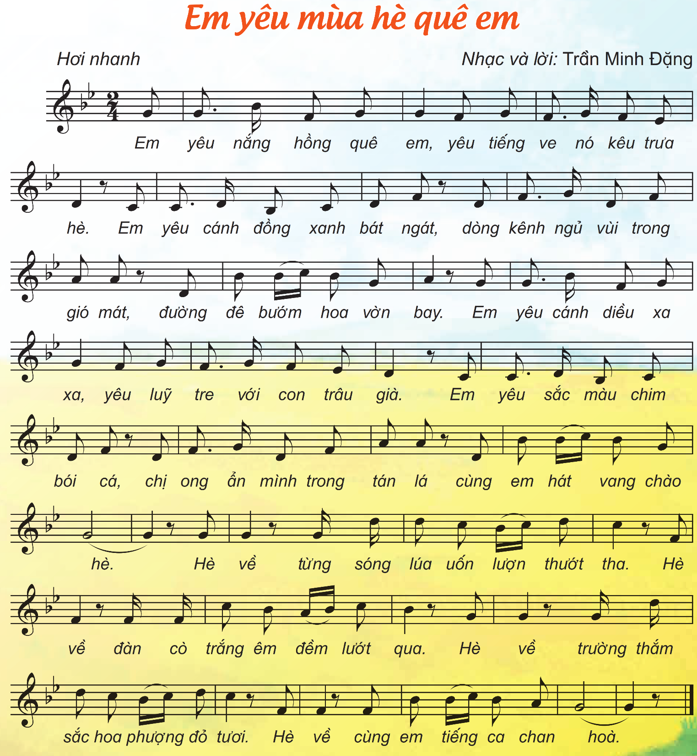

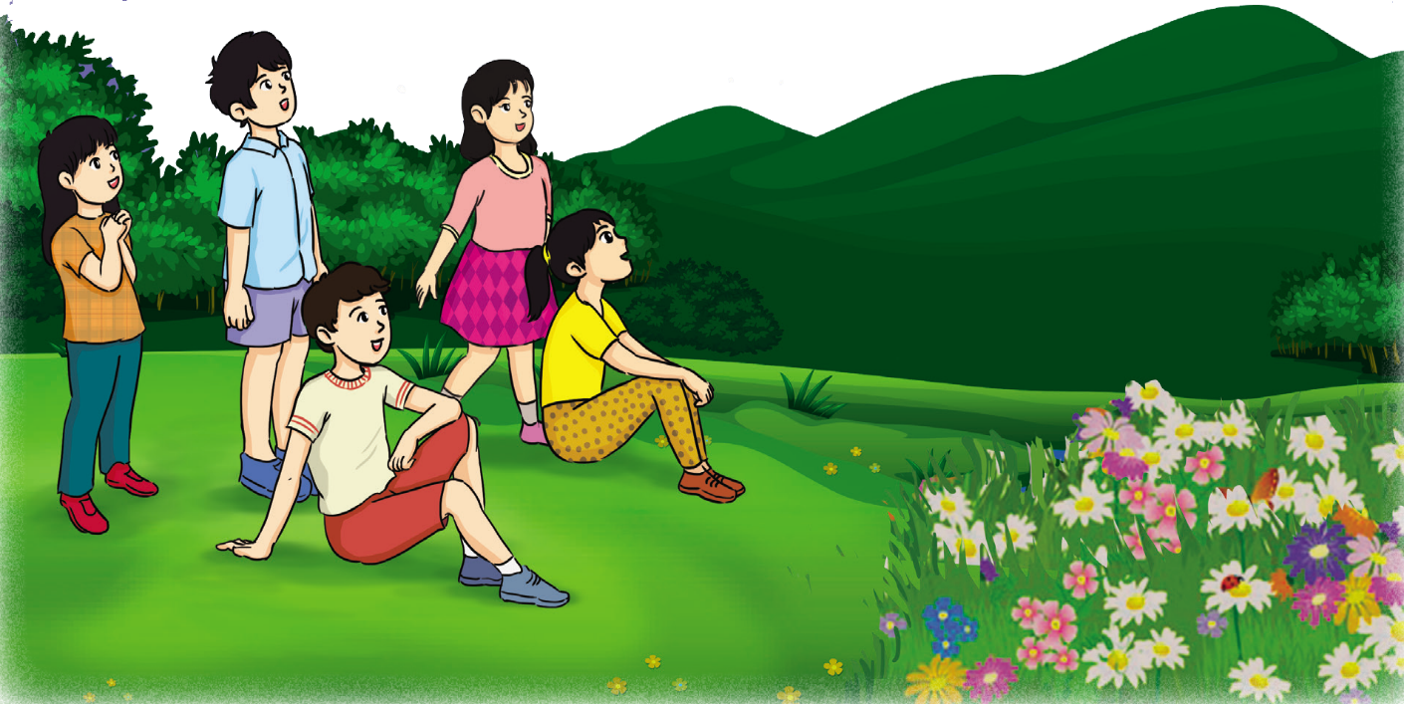
Hát mẫu

Slide 4
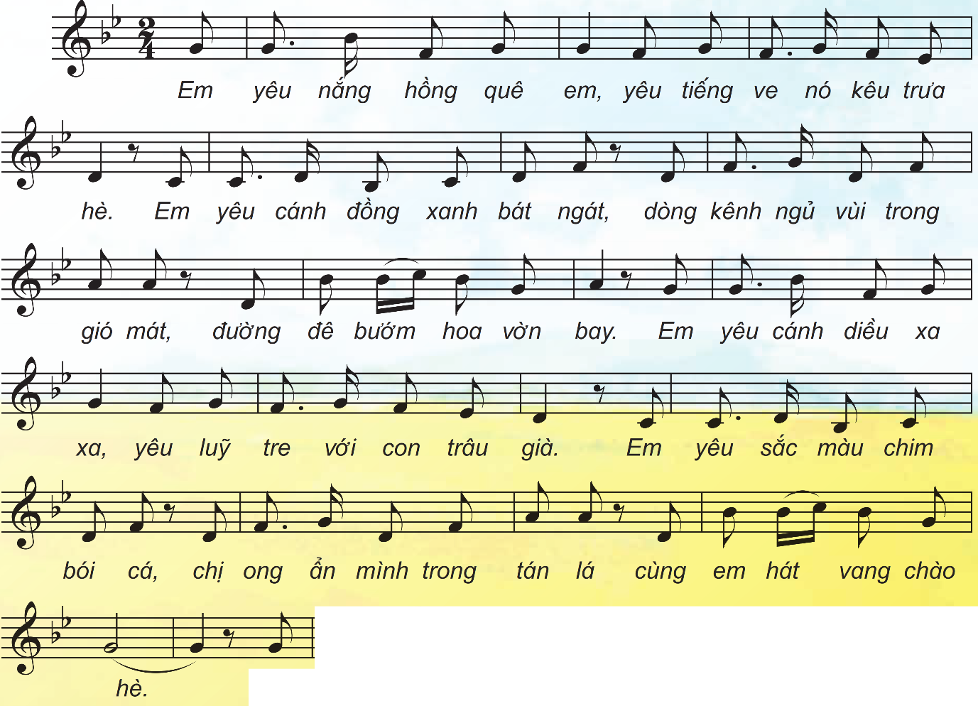




Câu 1+2+3+4

Slide 5
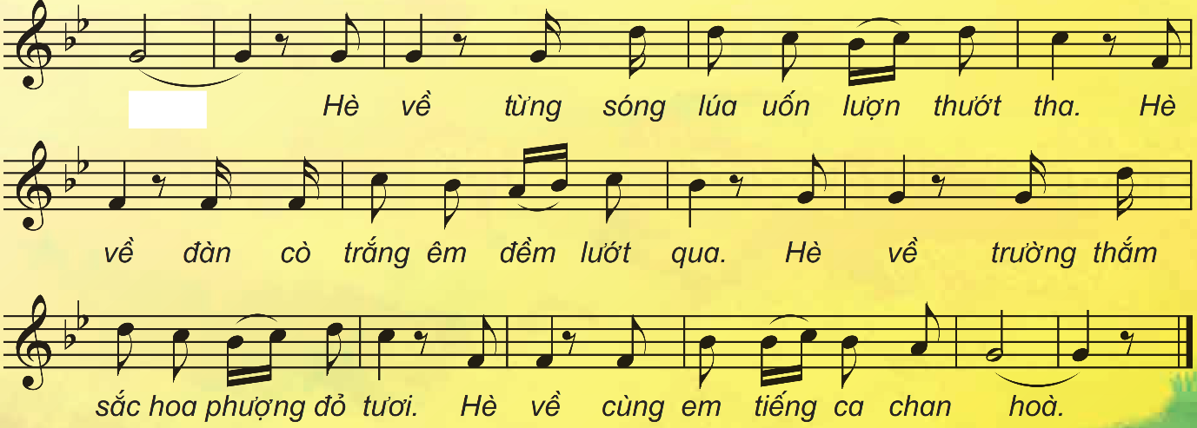
Câu 5+6+7+8

Slide 6
Luyện tập
Cả bài các hình thức

Slide 7
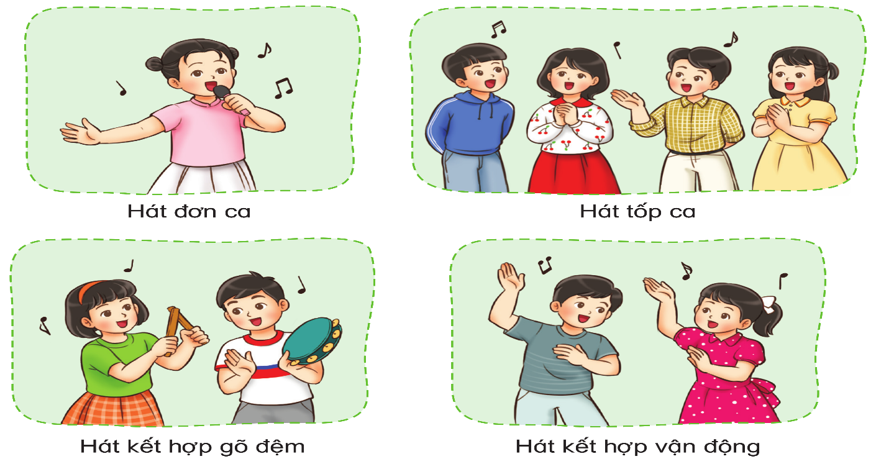
Hát hình thức tự chọn

Slide 8
Vận dụng – Trải nghiệm
Em thích thể hiện bài hát theo hình thức nào? Tại sao? Em có thể biểu diễn bài hát ở hình thức đơn ca hoặc song ca với bạn được không? Bài hát gợi cho em những cảm xúc và suy nghĩ gì?

